Slide 1
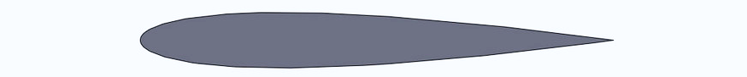
Lattice Boltzmann de Múltiples Tiempos de Relajación para Simular la Fuerza de Sustentación Sobre Un Perfil de Ala de Avión
Juan Sebastián Baena Vásquez Andrea Velásquez Moros
Métodos de Simulación Física 30 de noviembre de 2017

Slide 2
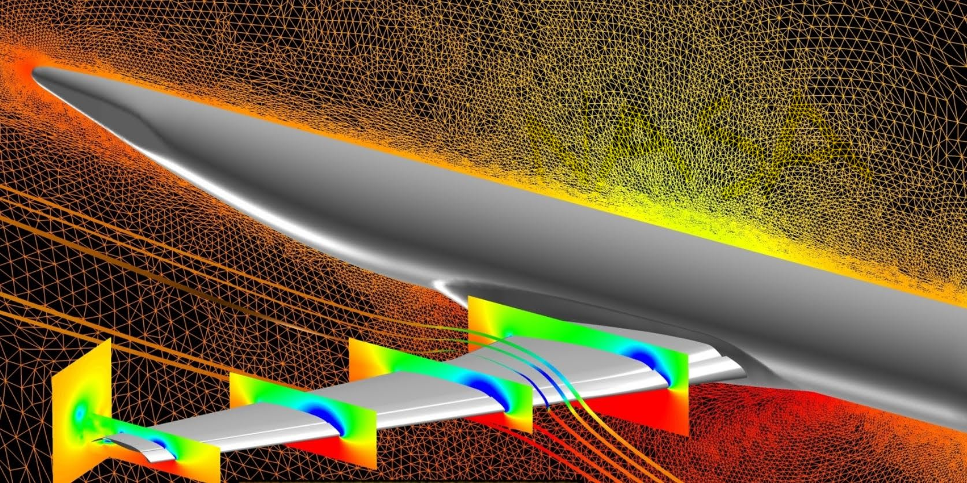
Introducción
Se simuló las fuerzas de sustentación que experimenta un perfil de ala de un avión durante su vuelo debido a su interacción con el aire, utilizando Lattice Boltzmann
Se hizo un análisis de cómo varían las cantidades macroscópicas al modificar las condiciones iniciales

Slide 3
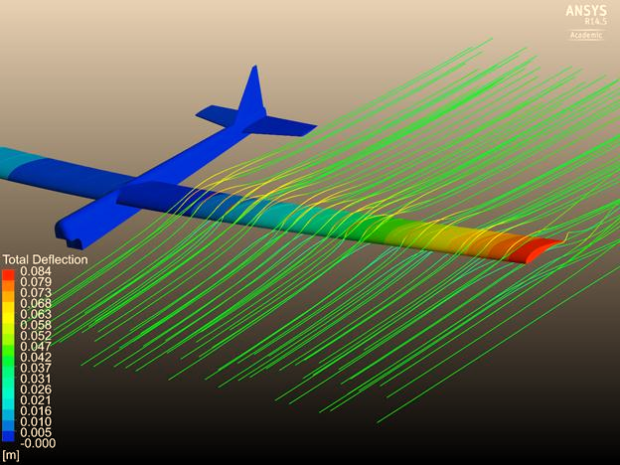
Introducción
Este tipo de simulaciones es importante porque los aviones son cada vez más comúnes como métodos de transporte
Cada día viaja en avión un promedio de 8 millones de personas
Si se entienden los fenómenos que afectan el vuelo de los aviones se puede reducir la probabilidad de accidentes y mejorar la eficiencia de vuelo de éstos

Slide 4
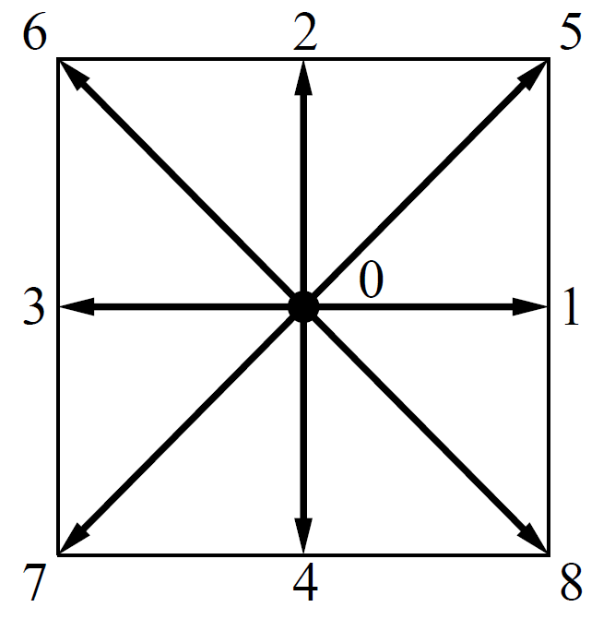
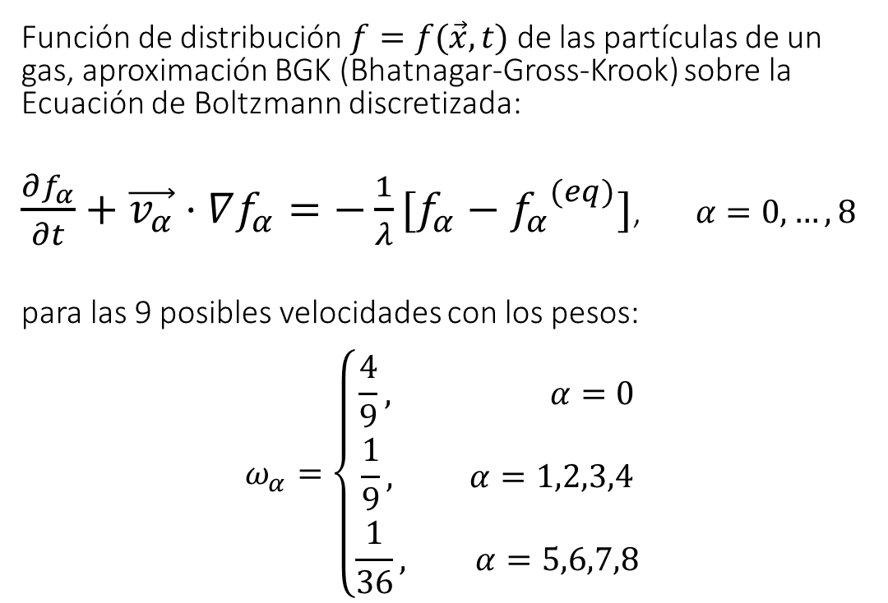
Marco teórico
Función de distribución $f=f(\vec{x}, t)$ de las partículas de un gas, aproximación BGK (Bhatnagar-Gross-Krook) sobre la Ecuación de Boltzmann discretizada:
$\frac{∂f_{α}}{∂t}+\vec{v_{α}}⋅∇f_{α}=−\frac{1}{λ}[f_{α}−{f_{α}}^{(eq)}]$, $α=0,…,8$
para las 9 posibles velocidades con los pesos:
$$ω_{α}=\left\{\begin{aligned}\frac{4}{9}, α=0 \\ \frac{1}{9}, α=1,2,3,4 \\ \frac{1}{36}, α=5,6,7,8\end{aligned}\right.$$

Slide 5


Marco teórico
Si se toma $c=\frac{∆x}{∆t}$, $τ=\frac{λ}{∆t}$ obtenemos la ecuación de Lattice Boltzmann del modelo LBGK:
$f_{α}\left(\vec{x}+\vec{v_{α}}, t+1\right)−f_{α}\left(\vec{x},t\right)=−\frac{1}{τ}[f_{α}\left(\vec{x},t\right)−{f_{α}}^{(eq)}\left(\vec{x},t\right)]$
donde
${f_{α}}^{(eq)}=ω_{α}ρ[1+3\frac{\vec{v_{α}}⋅\vec{u}}{c^{2}}+\frac{9{\left(\vec{v_{α}}⋅\vec{u}\right)}^{2}}{2c^{4}}−\frac{3{|\vec{u}|}^{2}}{2c^{2}}]$
Cantidades macroscópicas
$$ρ=\sum_{α}{f_{α}}$$
$$\vec{j}=ρ \vec{U}=\sum_{α}{f_{α}\vec{v_{α}}}$$

Slide 6
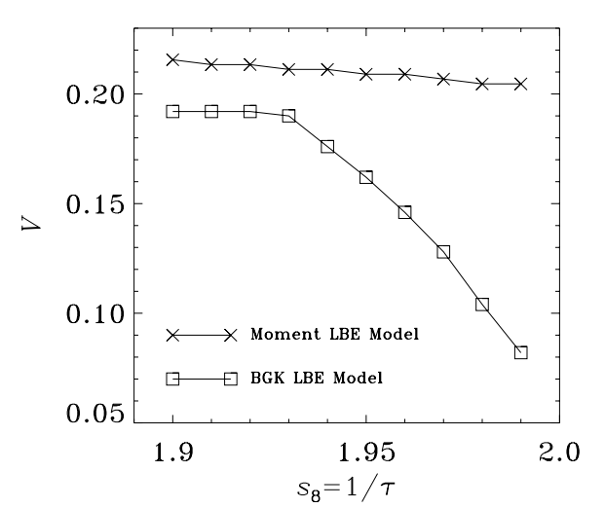
Marco teórico

Slide 7
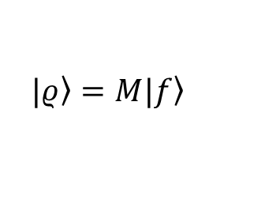
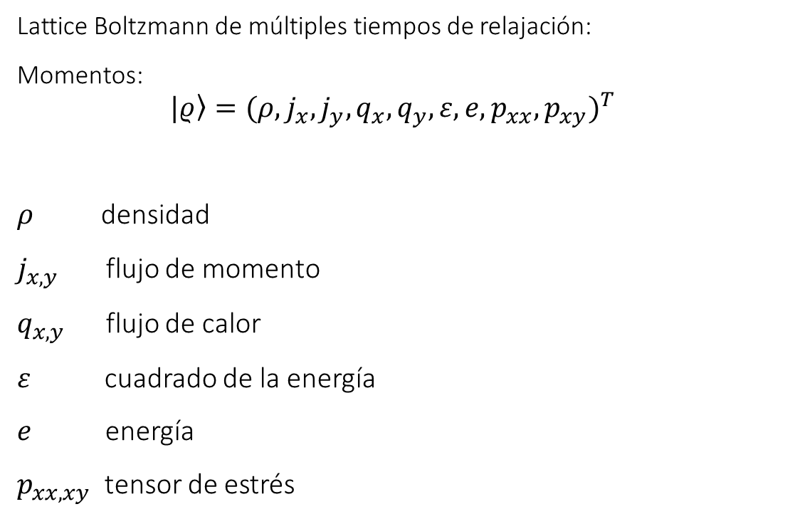

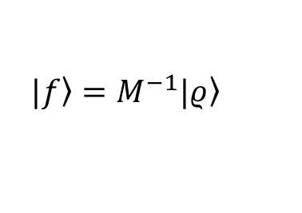
Marco teórico
Lattice Boltzmann de múltiples tiempos de relajación:
Momentos: $$|\left.ρ\right\rangle ={(ρ,j_{x},j_{y},q_{x},q_{y},ε,e,p_{xx},p_{xy})}^{T}$$
$ρ$ densidad
$j_{x,y}$ flujo de momento
$q_{x,y}$ flujo de calor
$ε$ cuadrado de la energía
$e$ energía
$p_{xx,xy}$ tensor de estrés
$$|\left.ρ\right\rangle =M|\left.f\right\rangle$$
$$|\left.f\right\rangle =M^{−1}|\left.ρ\right\rangle$$
donde $M=\left(\begin{matrix}1 & 1 & 1 \\ 0 & 1 & 1 \\ 0 & 0 & 1 \\ 0 & −2 & 1 \\ 0 & 0 & 1 \\ 4 & −2 & 1 \\ −4 & −1 & 2 \\ 0 & 1 & 0 \\ 0 & 0 & 1\end{matrix} \begin{matrix}1 & 1 & 1 \\ 1 & 0 & −1 \\ 1 & 1 & 1 \\ 1 & 0 & −1 \\ 1 & −2 & 1 \\ 1 & −2 & 1 \\ 2 & −1 & 2 \\ 0 & −1 & 0 \\ 1 & 0 & −1\end{matrix} \begin{matrix}1 & 1 & 1 \\ −1 & 0 & 1 \\ −1 & −1 & −1 \\ −1 & 0 & 1 \\ −1 & 2 & −1 \\ 1 & −2 & 1 \\ 2 & −1 & 2 \\ 0 & −1 & 0 \\ 1 & 0 & −1\end{matrix}\right)$

Slide 8
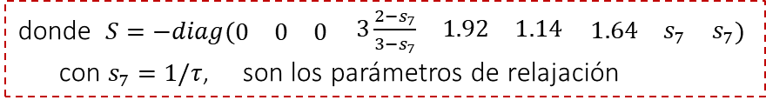
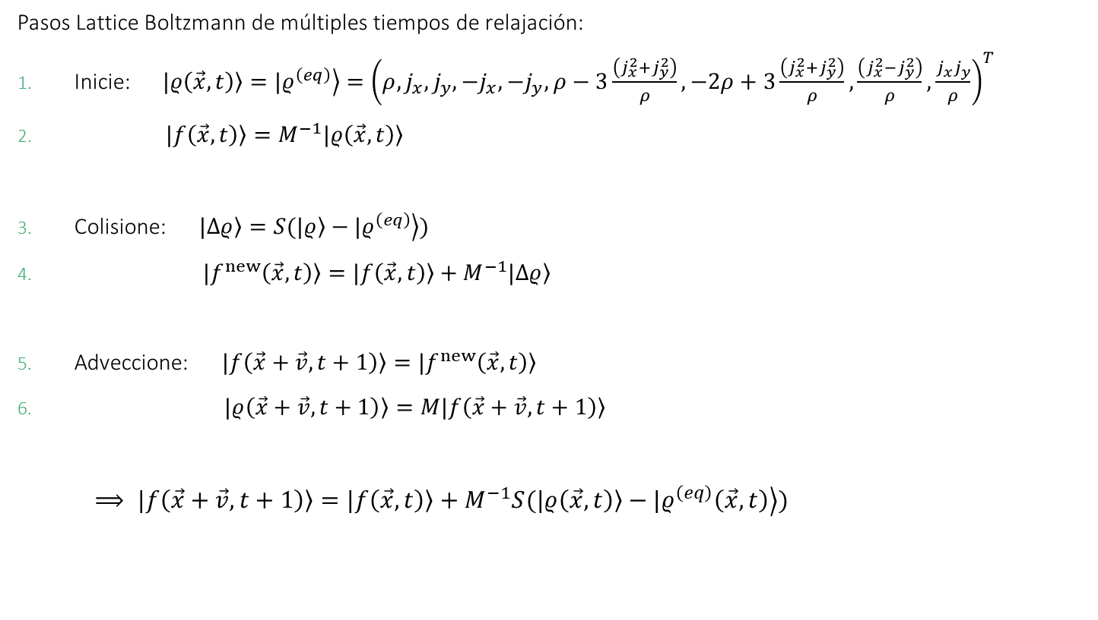
Marco teórico
Pasos Lattice Boltzmann de múltiples tiempos de relajación:
Inicie: $|\left.ρ\left(\vec{x},t\right)\right\rangle =|\left.ρ^{\left(eq\right)}\right\rangle ={\left(ρ,j_{x},j_{y},{−j}_{x},{−j}_{y},ρ−3\frac{\left(j_{x}^{2}+j_{y}^{2}\right)}{ρ},−2ρ+3\frac{\left(j_{x}^{2}+j_{y}^{2}\right)}{ρ},\frac{\left(j_{x}^{2}−j_{y}^{2}\right)}{ρ},\frac{j_{x}j_{y}}{ρ}\right)}^{T}$
$|\left.f\left(\vec{x},t\right)\right\rangle =M^{−1}|\left.ρ\left(\vec{x},t\right)\right\rangle$
Colisione: $|\left.Δρ\right\rangle =S(|\left.ρ\right\rangle −|\left.ρ^{\left(eq\right)}\right\rangle )$
$\left.|f^{new}\left(\vec{x},t\right)\right\rangle =|\left.f\left(\vec{x},t\right)\right\rangle +M^{−1}|Δ\left.ρ\right\rangle$
Adveccione: $|\left.f\left(\vec{x}+\vec{v}, t+1\right)\right\rangle =|\left.f^{new}\left(\vec{x},t\right)\right\rangle$
$|\left.ρ\left(\vec{x}+\vec{v}, t+1\right)\right\rangle =M|\left.f\left(\vec{x}+\vec{v}, t+1\right)\right\rangle$
$⟹ |\left.f\left(\vec{x}+\vec{v}, t+1\right)\right\rangle =|\left.f\left(\vec{x},t\right)\right\rangle +M^{−1}S(|\left.ρ\left(\vec{x},t\right)\right\rangle −|\left.ρ^{\left(eq\right)}\left(\vec{x},t\right)\right\rangle )$
donde $S=−diag(\begin{matrix}0 & 0 & 0\end{matrix} \begin{matrix}3\frac{2−s_{7}}{3−s_{7}} & 1.92 & 1.14\end{matrix} \begin{matrix}1.64 & s_{7} & s_{7}\end{matrix})$
con $s_{7}=1/τ$, son los parámetros de relajación

Slide 9
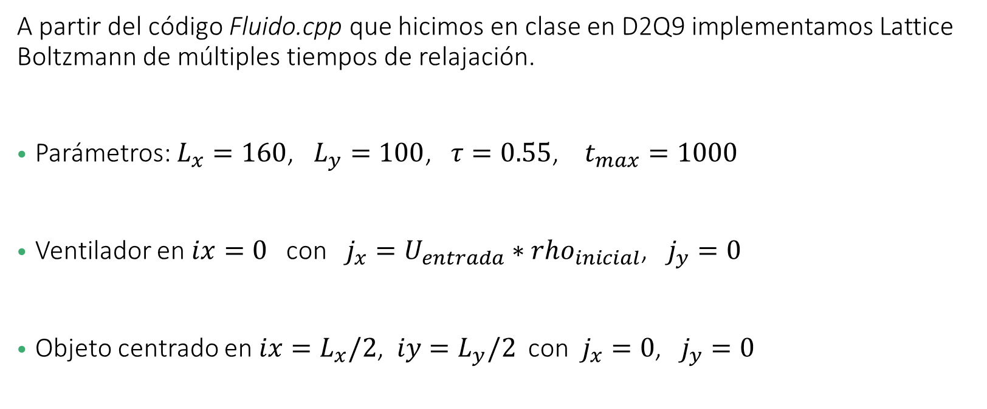
Implementación
A partir del código Fluido.cpp que hicimos en clase en D2Q9 implementamos Lattice Boltzmann de múltiples tiempos de relajación.
Parámetros: $L_{x}=160$, $L_{y}=100$, $τ=0.55$, $t_{max}=1000$
Ventilador en $ix=0$ con $j_{x}=U_{entrada}∗rho_{inicial}$, $j_{y}=0$
Objeto centrado en ${ix=L}_{x}/2$, ${iy=L}_{y}/2$ con $j_{x}=0$, $j_{y}=0$

Slide 10


Implementación
Objeto: Ala NACA-0012
7 pixeles
58 pixeles

Slide 11
Resultados

Slide 12
Resultados

Slide 13
Conclusiones

Slide 14
Referencias
Lallemand P., Luo L.-S., Theory of the lattice Boltzmann method: Dispersion, dissipation, isotropy, Galilean invariance, and stability. Phys. Rev. E, 2000, 61, 6546-6562.
Luo L.-S., Theory of the lattice Boltzmann Equation. 9-13 de octubre de 2000. China Center of Advanced Science and Technology, Pekín, China.
Pulido Piñeros, J. I., Implementación de GLBE para dinámica de fluidos bidimensional. Presentación clase de Métodos de Simulación Física, 2005. Departamento de Física, Universidad Nacional de Colombia

